Slide 1

ПОВЕСТКА ДНЯ ОБЩЕГО СОБРАНИЯ
16 марта 2017
Федеральное агентство научных организаций Российской Федерации
Федеральное государственное бюджетное учреждение науки
ИНСТИТУТ БИООРГАНИЧЕСКОЙ ХИМИИ
им. академиков М.М. Шемякина и Ю.А. Овчинникова
Российской академии наук
Вступительное слово академика В.Т. Иванова.
Выступление Дмитрия Игоревича Цыганова, д.техн.наук, профессора, начальника отдела по инновациям и интеллектуальной собственности РАН, лауреата Государственной премии РФ (2002), лауреата премии Правительства РФ (2005).
О мерах по развитию инфраструктуры Института. Сообщение академика А.Г. Габибова.
О финансовом состоянии Института и путях преодоления возникших проблем. Сообщение академика В.М. Говоруна.
О порядке аттестации сотрудников и создании конкурсной комиссии. Порядок выборов нового состава Ученого совета ИБХ РАН.
Сообщение д.ф-м.н. В.А. Олейникова.
Представление новых сотрудников администрации. Сообщение А.Г. Габибова.

Slide 2

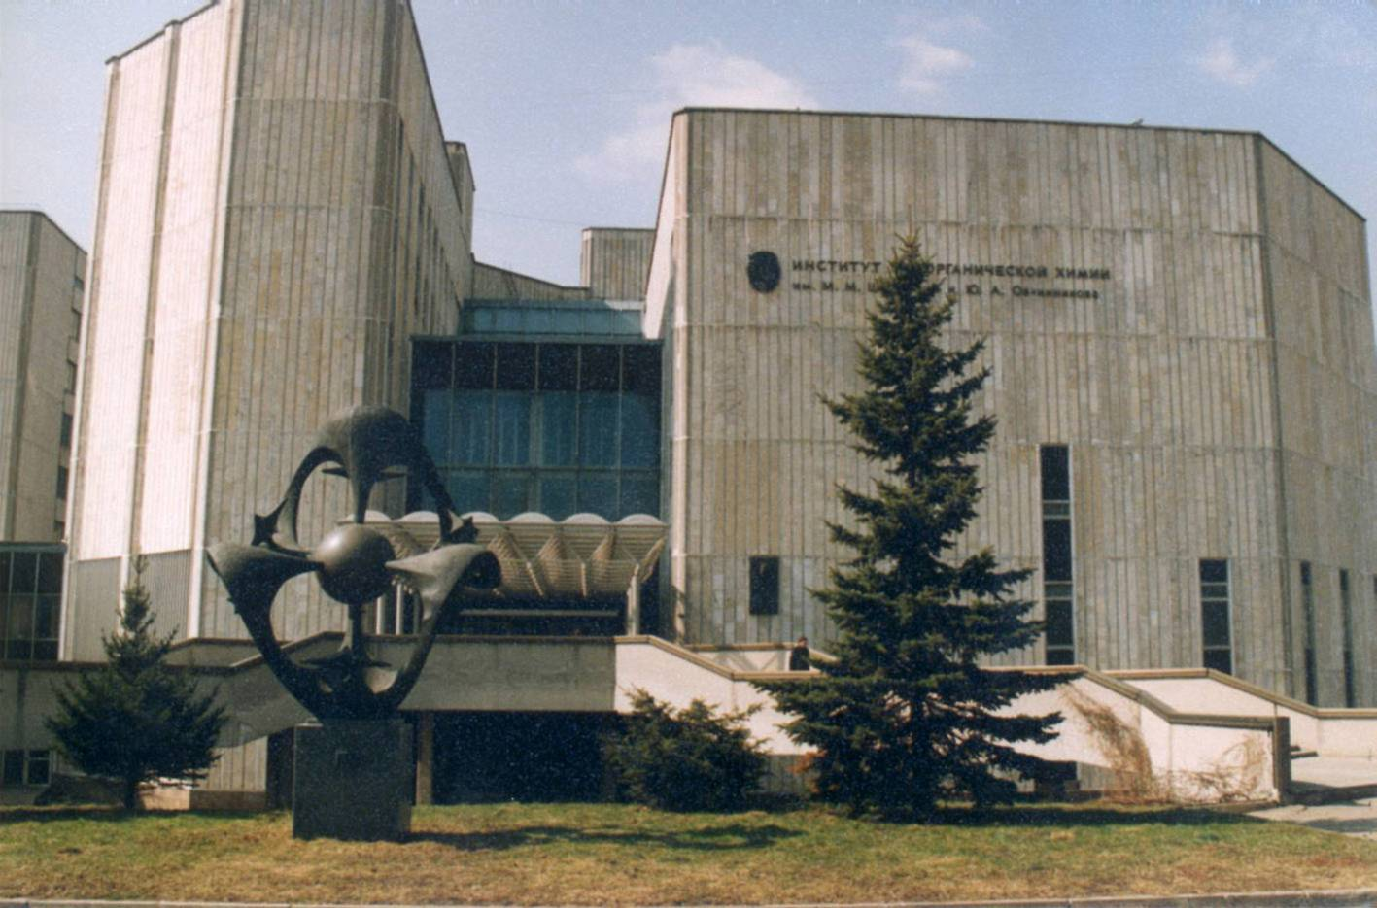
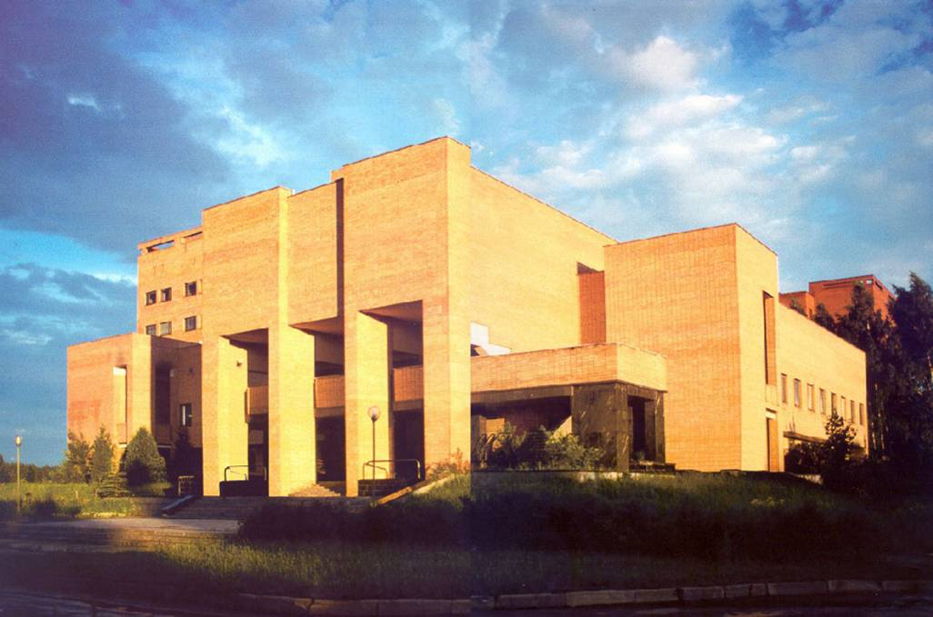
Федеральное агентство научных организаций Российской Федерации
Федеральное государственное бюджетное учреждение науки
ИНСТИТУТ БИООРГАНИЧЕСКОЙ ХИМИИ
им. академиков М.М. Шемякина и Ю.А. Овчинникова
Российской академии наук
В Институте и его филиале работают свыше 1100 человек,
в том числе более 570 научных сотрудников;
из них 8 действительных членов РАН,
5 членов-корреспондентов РАН,
более 350 докторов и кандидатов наук.

Slide 3
О МЕРАХ ПО РАЗВИТИЮ ИНФРАСТРУКТУРЫ ИНСТИТУТА
Сообщение академика А.Г. Габибова
Федеральное агентство научных организаций Российской Федерации
Федеральное государственное бюджетное учреждение науки
ИНСТИТУТ БИООРГАНИЧЕСКОЙ ХИМИИ
им. академиков М.М. Шемякина и Ю.А. Овчинникова
Российской академии наук

Slide 4
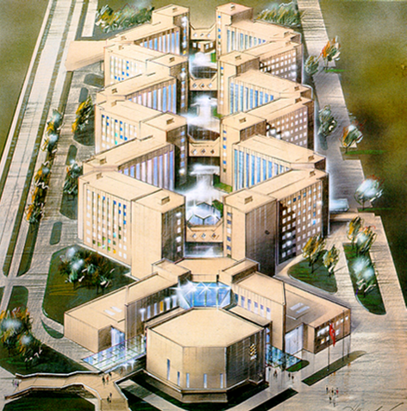
Федеральное агентство научных организаций Российской Федерации
Федеральное государственное бюджетное учреждение науки
ИНСТИТУТ БИООРГАНИЧЕСКОЙ ХИМИИ
им. академиков М.М. Шемякина и Ю.А. Овчинникова
Российской академии наук
Общая площадь
115 264 кв. м
В том числе
Опытное биотехнологическое производство
12 400 кв. м
(два автономных
семиэтажных корпуса)

Slide 5
МЕЖДУНАРОДНЫЙ КОНСУЛЬТАТИВНЫЙ СОВЕТ ИБХ РАН
Sidney ALTMAN Йельский университет, США, Лауреат Нобелевской премии
Michael BLACKBURN Шеффилдский университет, Великобритания
Aaron CIECHANOVER Израильский технологический институт,
Лауреат Нобелевской премии
Robert HUBER Институт биохимии им. Макса Планка, Германия,
Лауреат Нобелевской премии
Ferdinand HUCHO Свободный университет Берлина, Германия
Kornberg ROGER Стэнфорский университет, США, Лауреат Нобелевской премии
Richard LERNER Исследовательский институт Скриппса, США
Iain MATTAJ Европейская лаборатория молекулярной биологии (EMBL)
Richard ROBERTS Научный центр «New England Biolabs», США,
Лауреат Нобелевской премии
Joseph SCHLESSINGER Йельский университет, США
Tomas C. SÜDHOF Стэнфорский университет, США, Лауреат Нобелевской премии
Kurt WÜTRICH Швейцарская высшая техническая школа,
Лауреат Нобелевской премии

Slide 6
Белково-пептидные технологии как инструмент
познания жизнедеятельности высших организмов
и создания терапевтических препаратов
БЛОКИ ИССЛЕДОВАТЕЛЬСКИХ ПРОЕКТОВ
Протеомика и пептидомика систем врожденного иммунитета, аутоиммунных процессов и гомеостаза.
Пептиды и белки как субстраты и регуляторы биокаталитических систем, определяющих защитные функции организма. Создание биокатализаторов de novo методами комбинаторной химии и биологии.
Пептиды, белки и липиды рецепторных и сигнальных систем организма как основа для создания фармпрепаратов нового поколения.
Пептиды и белки в системе канцерогенеза и в стимуляции защиты организма при прогрессирующей опухолевой трансформации.
Механизмы регуляции жизнедеятельности растений, создание систем диагностики вредителей растений и разработка инновационных терапевтических препаратов, вакцин на основе культур клеток растений.
Белок- и гликан-опосредованные взаимодействия в системе гомеостаза.
Применение белков для визуализации процессов в биологических системах

Slide 7
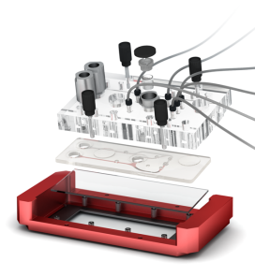
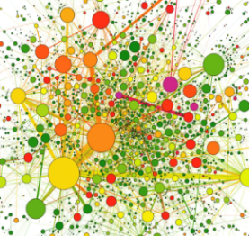
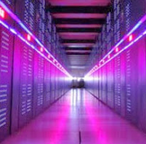
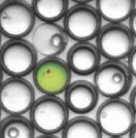
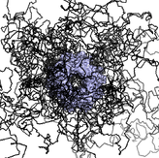
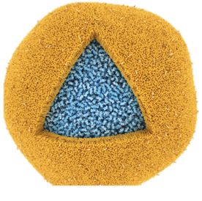
ПРОРЫВНЫЕ НАПРАВЛЕНИЯ
В БИОТЕХНОЛОГИИ
Ускорение и оптимизация доклинических испытаний
(LAB ON THE CHIP)
Биоинформатические исследования, OMICS технологии
Суперкомпьютерные вычисления в сочетании с квантовомеханическими расчетами реакционных путей катализируемых ферментами и антителами
Высокопроизводительный скрининг биоразнообразия
Создание терапевтических препаратов пролонгированного действия.
Создание препаратов направленного действия
Персонифицированная медицина (индивидуальный профайлинг лекарств с использованием биоптатов)
Репрограммирование клеток человека
Создание ДНК-кодируемых химических библиотек

Slide 8
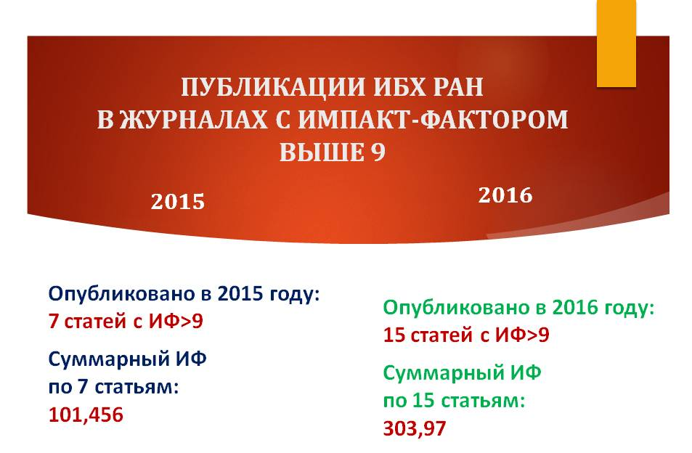
В 2016 ГОДУ СОТРУДНИКАМИ ИБХ РАН ОПУБЛИКОВАНО БОЛЕЕ 400 СТАТЕЙ
В РЕЙТИНГОВЫХ НАУЧНЫХ ЖУРНАЛАХ

Slide 9
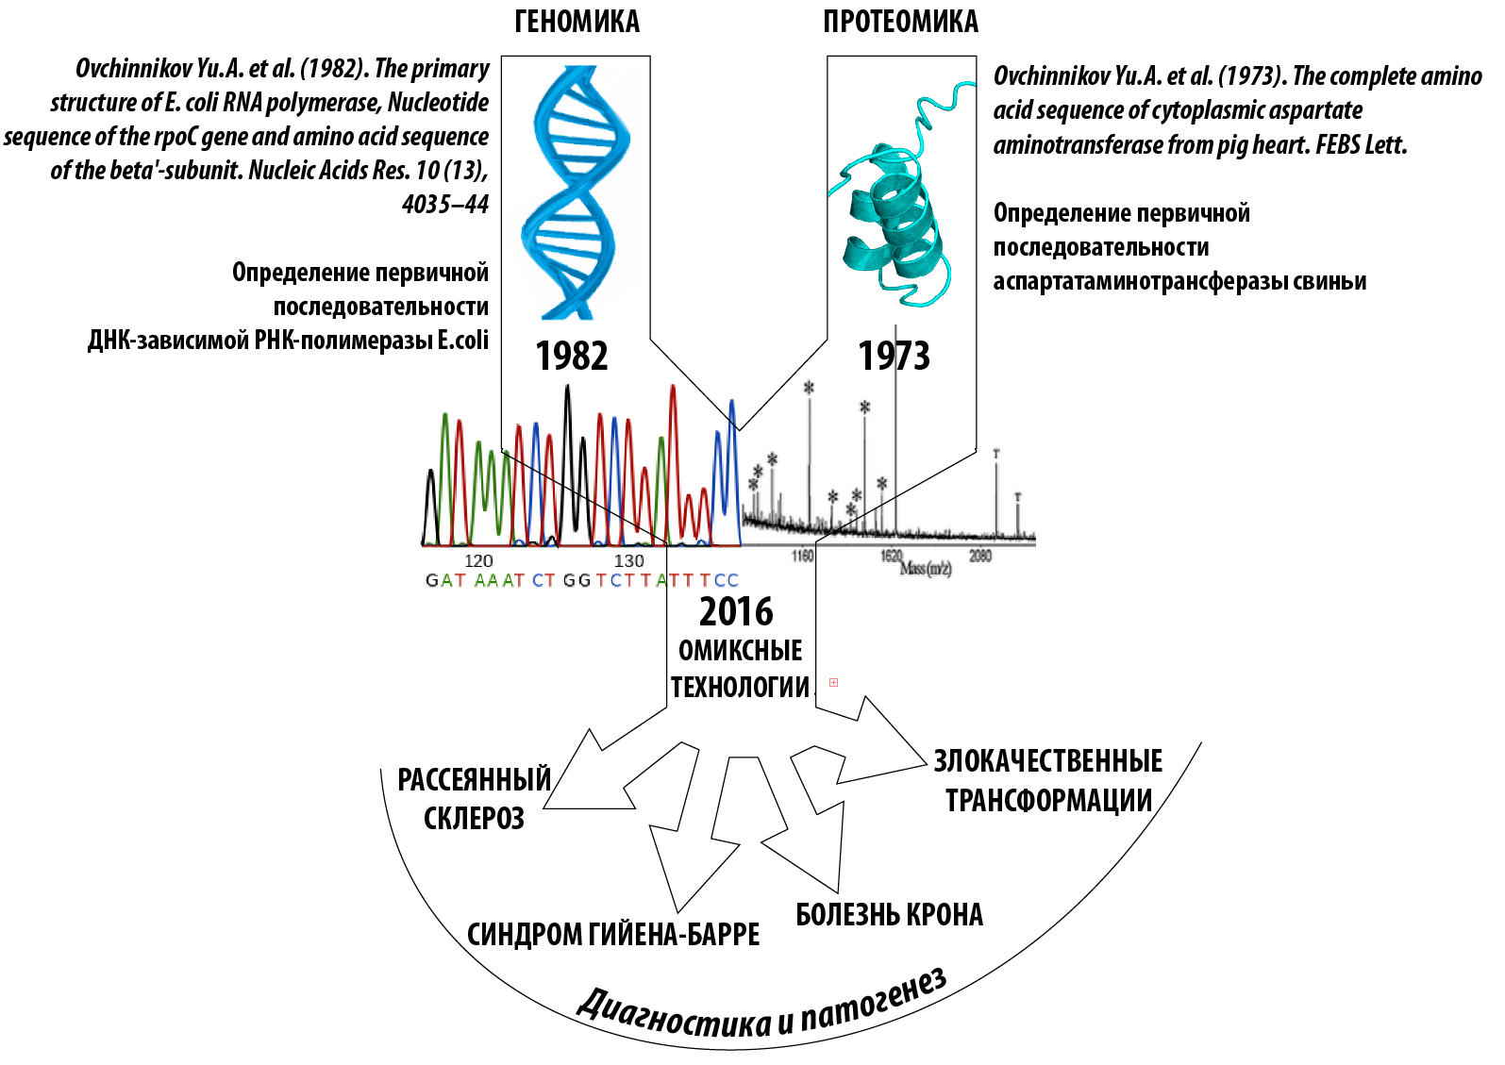

Slide 10
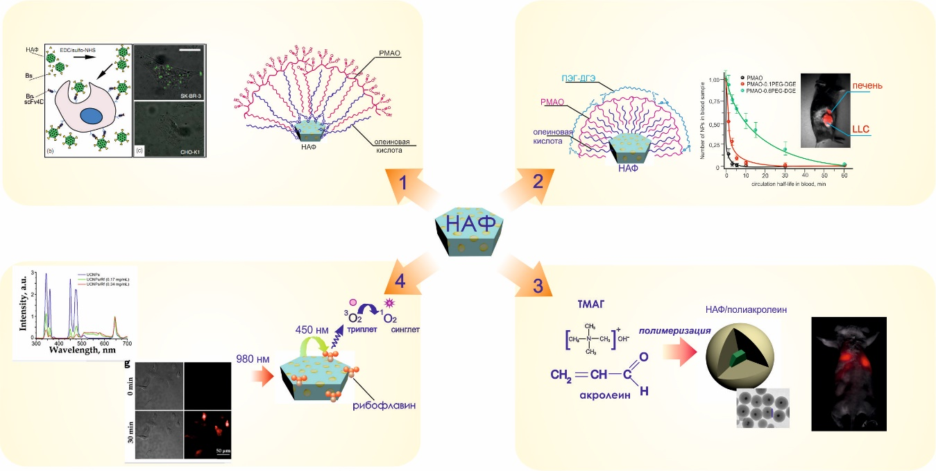
НАНОБИОТЕХНОЛОГИИ
СОЗДАНЫ СОЕДИНЕНИЯ НАПРАВЛЕННОГО ДЕЙСТВИЯ ДЛЯ ДИАГНОСТИКИ И ТЕРАПИИ
СОЦИАЛЬНО ЗНАЧИМЫХ ЗАБОЛЕВАНИЙ
Синтезированы биосовместимые полимерно-капсулированные реагенты
на основе наночастиц с антистоксовой фотолюминесценцией

Slide 11
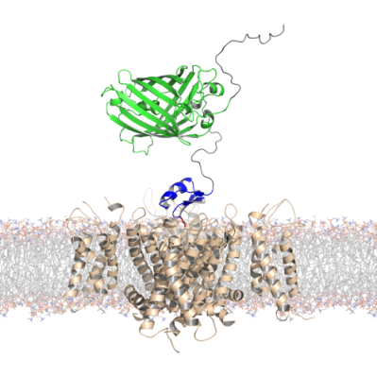
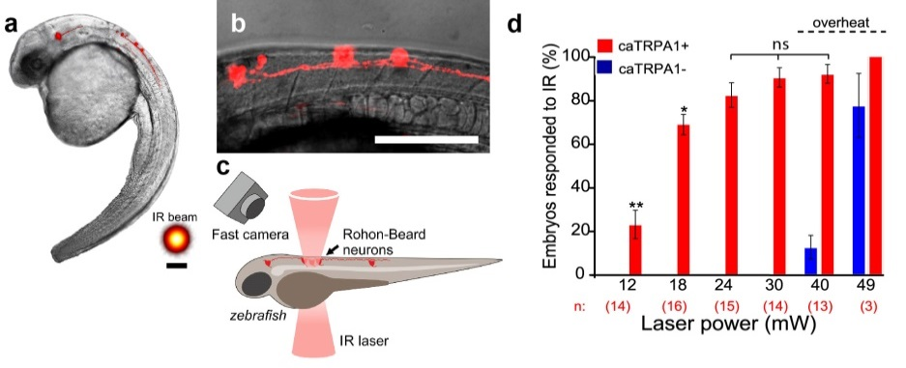
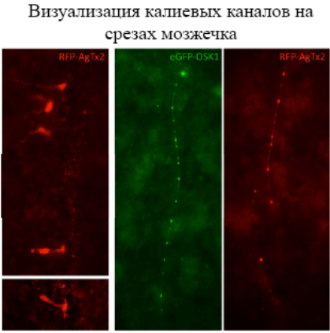
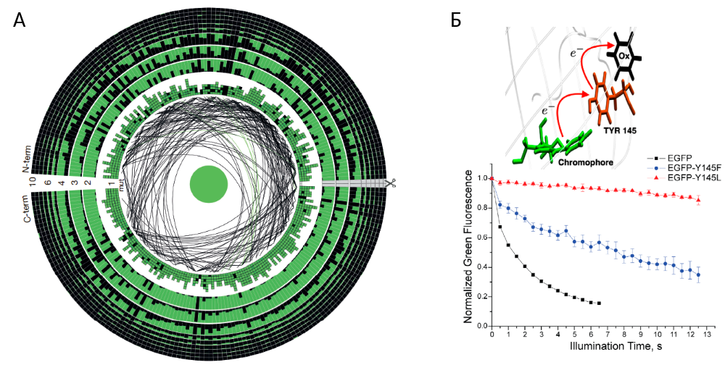
БИОИМИДЖИНГ И БИОИНФОРМАТИКА
Новые технологии активации и визуализации молекулярных объектов и событий в нервной системе
Глубокий структурно-функциональный анализ влияния аминокислотных замен на фотофизические свойства зеленых флуоресцентных белков

Slide 12

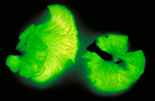
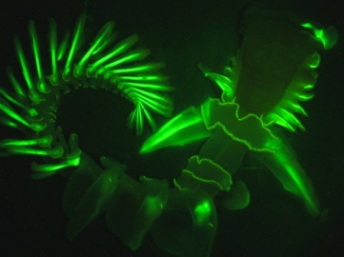
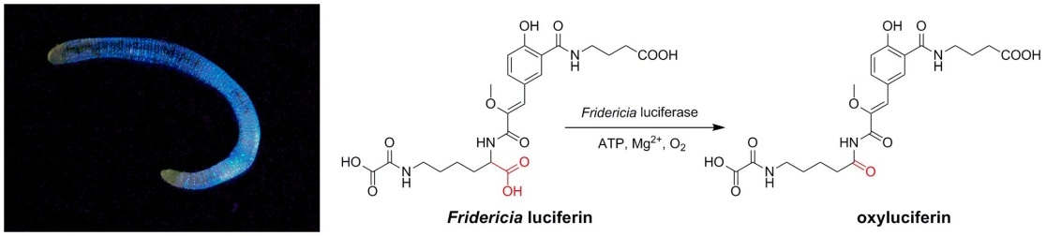

ИЗУЧЕН МЕХАНИЗМ БИОЛЮМИНЕСЦЕНЦИИ
ВЫСШИХ ГРИБОВ Panellus stipticus
И СИБИРСКИХ ПОЧВЕННЫХ ЧЕРВЕЙ Fridericia heliota
ПЕРСПЕКТИВНЫЕ ПРИМЕНЕНИЯ
разработка новых аналитических методов
клинические анализы
скрининг лекарственных препаратов
биоимиджинг

Slide 13
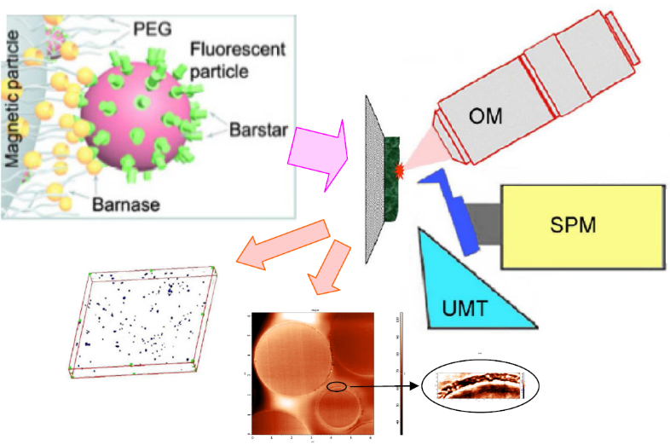
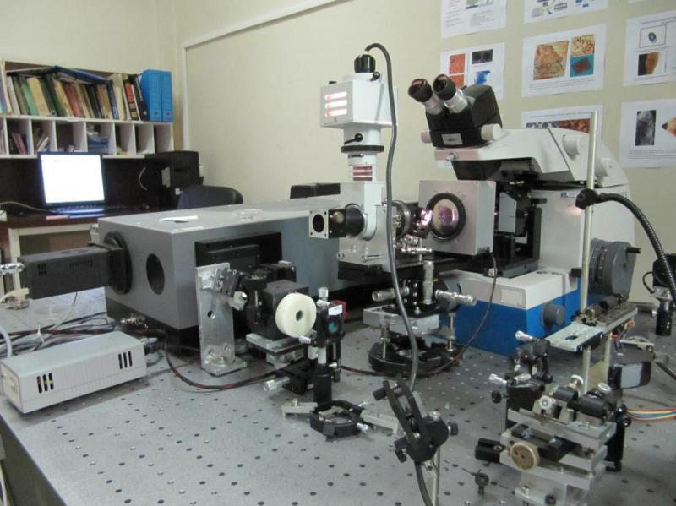
СОЗДАНА ПЛАТФОРМА ДЛЯ РАЗРАБОТКИ МНОГОФУНКЦИОНАЛЬНЫХ НАНОСТРУКТУР
И ИНСТРУМЕНТАРИЙ ДЛЯ ИХ РЕГИСТРАЦИИ
УНИКАЛЬНАЯ НАУЧНАЯ УСТАНОВКА Система зондово-оптической 3D корреляционной микроскопии
Разработка включает наносистемы адресной доставки агентов для диагностики и терапии на основе нано- и микрочастиц, содержащих распознающие, визуализующие и лекарственные агенты, и инструментарий для получения 3D распределения и 3D структуры наносистем и их идентификации с использованием комплекса нанотехнологических методов, включающих атомно-силовую микроскопию, оптическую микроспектроскопию и нанотомографию.

Slide 14
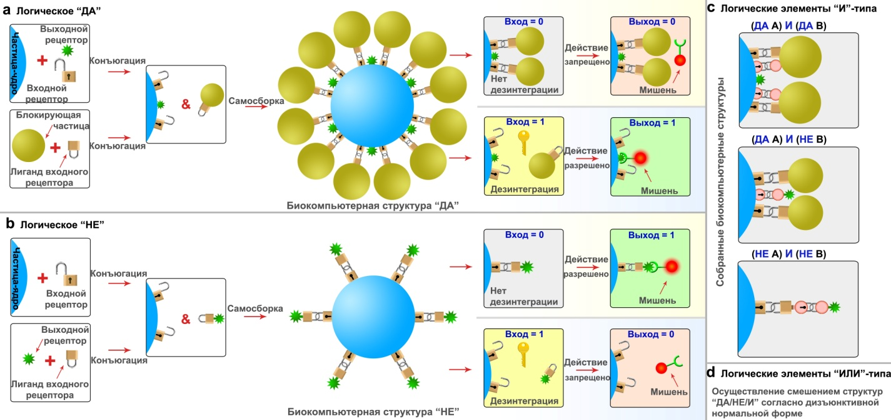
РАЗРАБОТАНА БИОХИМИЧЕСКАЯ ВЫЧИСЛИТЕЛЬНАЯ НАНОСИСТЕМА, СПОСОБНАЯ СТАТЬ ОСНОВОЙ МЕДИЦИНСКИХ НАНОРОБОТОВ, УМНЫХ СЕНСОРОВ И АГЕНТОВ ДЛЯ ТЕРАНОСТИКИ ОПУХОЛЕВЫХ ЗАБОЛЕВАНИЙ
Созданы биокомпьютерные нано- и микрочастицы, способные реализовывать любую логическую функцию, исходя из анализа присутствия/отсутствия в окружающей среде каких-либо двух молекул,
а затем взаимодействовать с биологической мишенью в зависимости от результатов вычисления.
Notes:
Впервые в мире созданы биокомпьютерные нано- и микрочастицы, способные реализовывать любую логическую функцию исходя из анализа присутствия/отсутствия в окружающей среде каких-либо двух молекул, а затем взаимодействовать с биологической мишенью в зависимости от результатов вычисления. Реализация логической функции производится за счет специально подобранного по составу внешнего слоя наночастиц, который по-разному трансформируется при воздействии различных комбинаций молекулярных «входов». Эффективность созданных конструкций продемонстрирована на примере мультиплексного иммуноанализа, а также адресной доставки магнитных наночастиц к раковым клеткам. Разработанная биохимическая вычислительная система может быть положена в основу создания медицинских нанороботов, в том числе, умных сенсоров и агентов для тераностики опухолевых заболеваний.

Slide 15


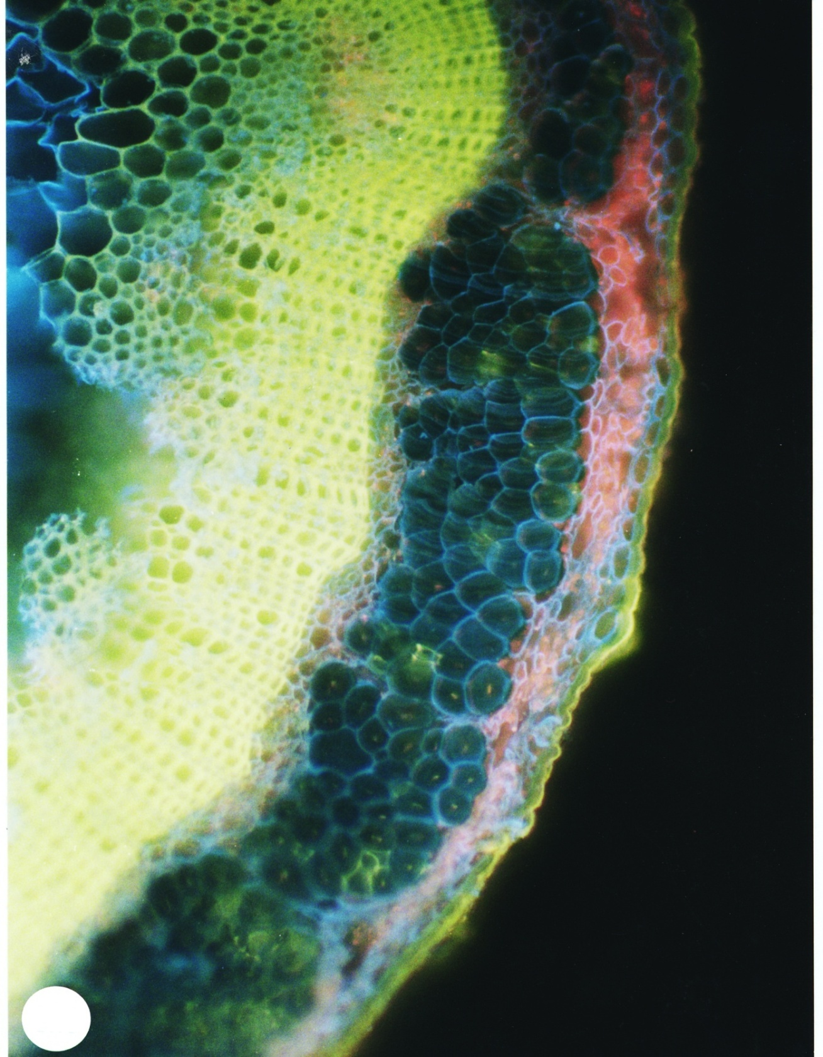
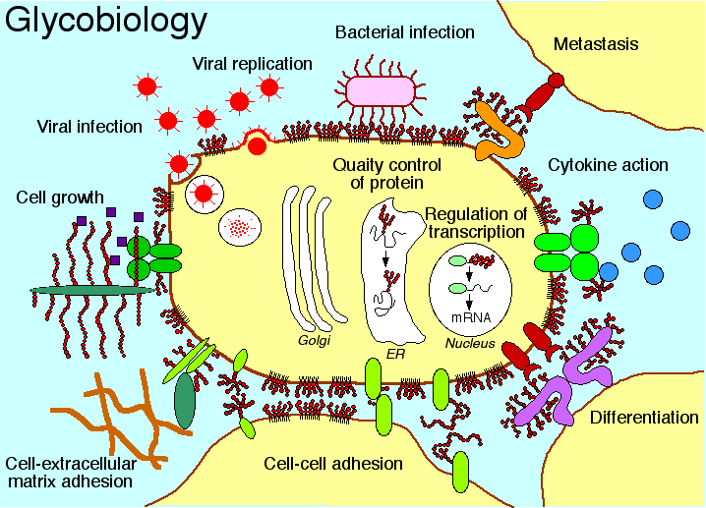
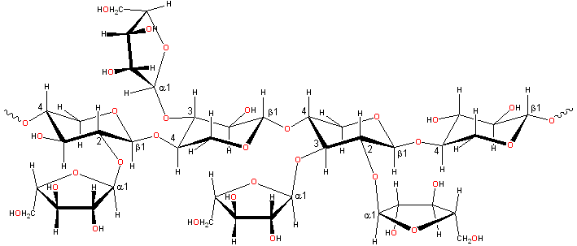
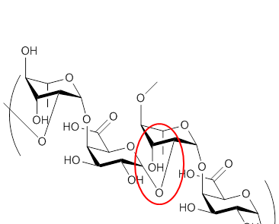
Полисахариды растительных клеточных стенок – самые распространенные органические соединения биосферы
ГЛИКОБИОЛОГИЯ
Целлюлоза
Состав
Структура
Гемицеллюлозы
Свойства
Биосинтез
Модификации
Пектины
Функции
Конверсия
НАПРАВЛЕНИЯ ДАЛЬНЕЙШИХ ИССЛЕДОВАНИЙ
Генезис врожденного антительного иммунитета, с выходом на диагностику и терапию рака.
Структурная гликомика. Гликозилирование белков и липидов как механизм управления биологической функцией, и как путь умножения разнообразия жизни.
Гликокаликс. Надмолекулярная организация комплексов белков, липидов и гликанов мембраны.
Механизмы передачи сигнала через гликокаликс; сигнальные функции молекулярных паттернов (МП), в том числе бактериальных и аберрантных; узнавание МП бактериями и вирусами.

Slide 16
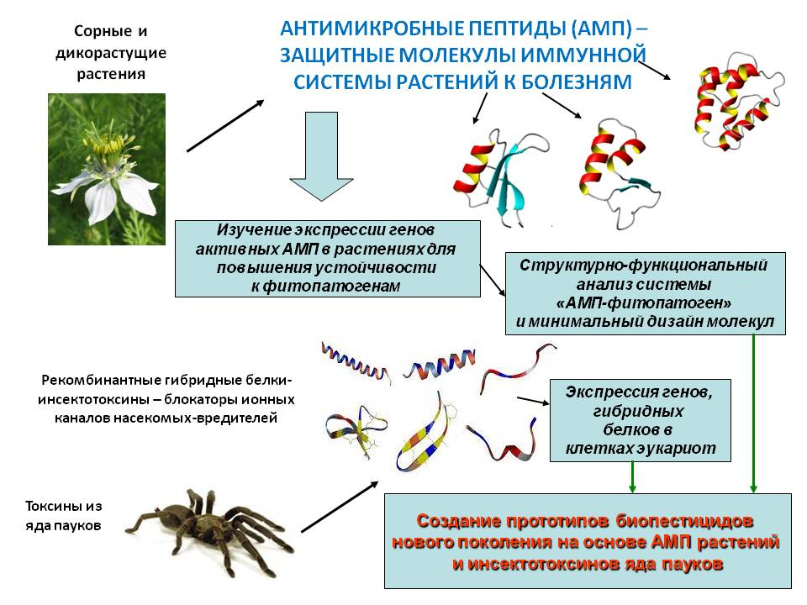
МЕХАНИЗМЫ РЕГУЛЯЦИИ ЖИЗНЕДЕЯТЕЛЬНОСТИ РАСТЕНИЙ
Изучение структурного разнообразия антимикробных пептидов - компонентов врожденного иммунитета растений, их филогении в культурных и дикорастущих видах, и возможности практического использования в сельском хозяйстве.
Исследования по применению широкого спектра рекомбинантных белков-токсинов для создания высокоэффективных и экологически безопасных средств нового околения для защиты растений.
Направленная модификация протеома растений с целью изучения молекулярных основ их жизнедеятельности, улучшения продуктивности и устойчивости к стрессам.

Slide 17
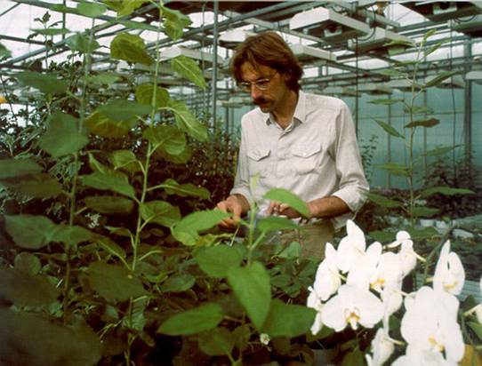
ФИТОТРОН
СТАНЦИЯ ДЛЯ ОТРАБОТКИ МЕТОДОВ ПОЛУЧЕНИЯ ТРАНСГЕННЫХ РАСТЕНИЙ И БАЛЛИСТИЧЕСКОЙ ТРАНСФОРМАЦИИ РАСТИТЕЛЬНЫХ ОБЪЕКТОВ

Slide 18
МИРОВОЙ РЫНОК ПРЕПАРАТОВ НА ОСНОВЕ РЕКОМБИНАНТНЫХ БЕЛКОВ
более 125 млрд долларов
МИРОВОЙ РЫНОК АНТИТЕЛ
более 50 млрд долларов

Slide 19
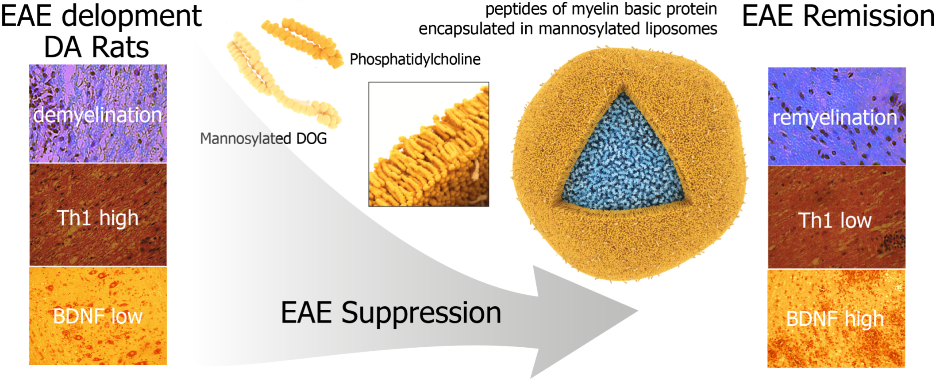
КЛИНИЧЕСКИЕ ИСПЫТАНИЯ ПРЕПАРАТА XEMYS ДЛЯ ЛЕЧЕНИЯ РАССЕЯННОГО СКЛЕРОЗА
Завершившаяся вторая фаза клинических испытаний показала, что препарат XEMYS нормализует уровень сывороточного ФНОα и ИЛ-2 и хемоаттрактантов CCL2 и CCl4 у пациентов с рассеянным склерозом. Препарат может иметь перспективу использования в случае неудач в применении препаратов первой линии.
НАЧАЛАСЬ ТРЕТЬЯ ФАЗА КЛИНИЧЕСКИХ ИСПЫТАНИЙ ПРЕПАРАТА XEMYS
ДЛЯ ЛЕЧЕНИЯ РАССЕЯННОГО СКЛЕРОЗА

Slide 20
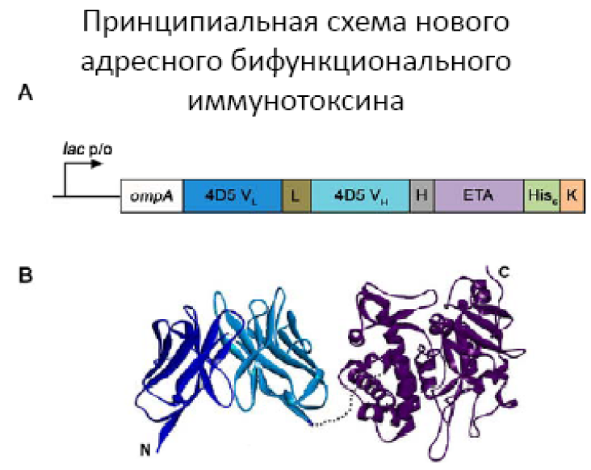
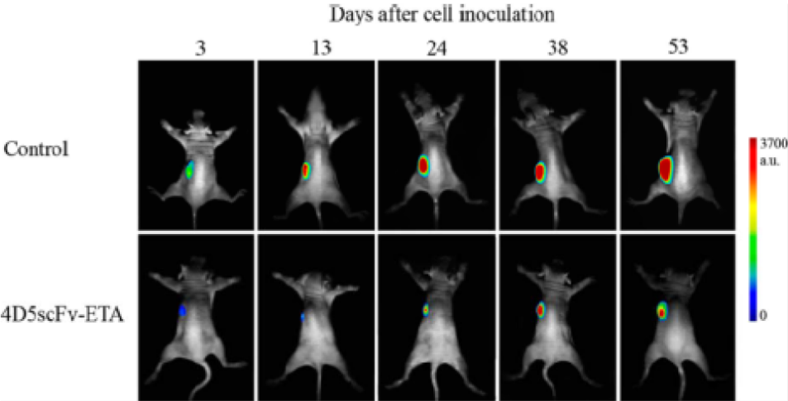
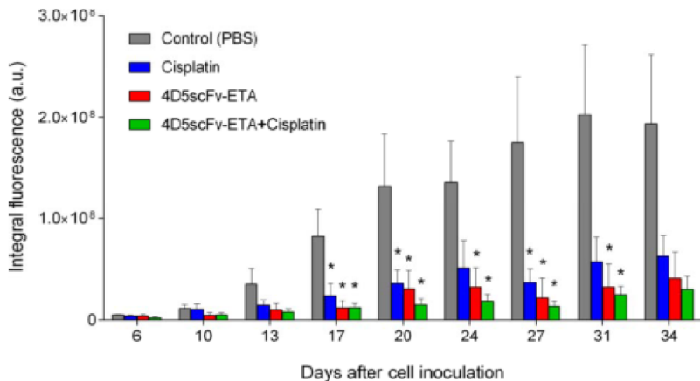
СКОНСТРУИРОВАН НОВЫЙ АДРЕСНЫЙ БИФУНКЦИОНАЛЬНЫЙ РЕКОМБИНАНТНЫЙ БЕЛОК
ДЛЯ СЕЛЕКТИВНОЙ ЭЛИМИНАЦИИ ОПУХОЛЕВЫХ КЛЕТОК
С ПОВЫШЕННОЙ ЭКСПРЕССИЕЙ ОНКОМАРКЕРА HER2
В экспериментах in vivo и in vitro продемонстрирована его высокая эффективность и селективность

Slide 21
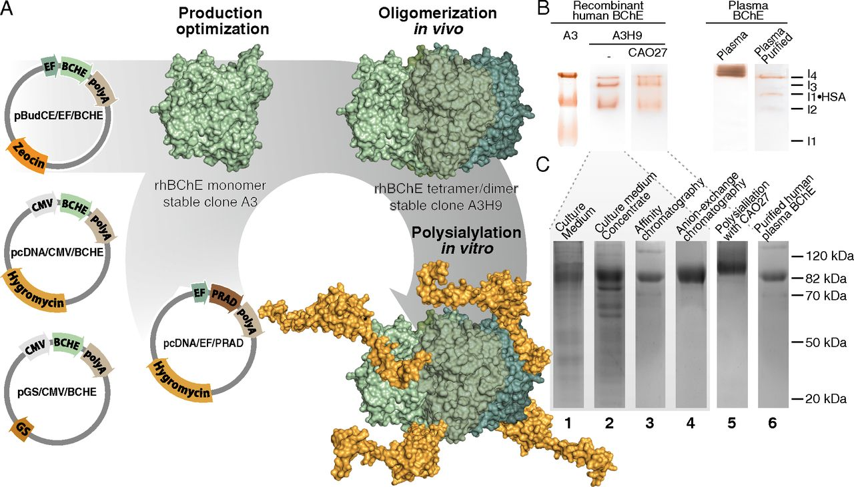
СОЗДАНИЕ ЛЕКАРСТВ ПРОЛОНГИРОВАННОГО ДЕЙСТВИЯ.
АНТИДОТЫ К ОТРАВЛЯЮЩИМ ВЕЩЕСТВАМ

Slide 22
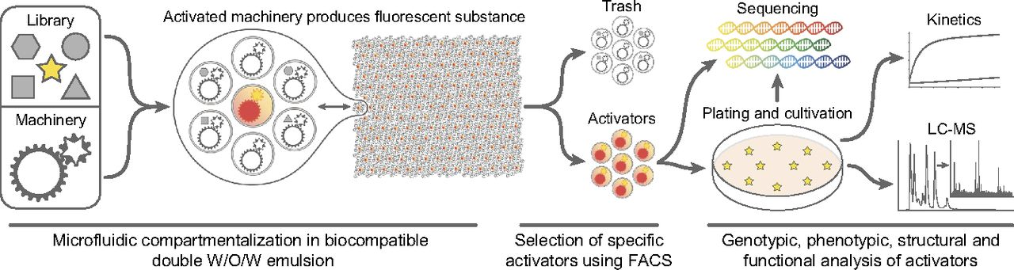
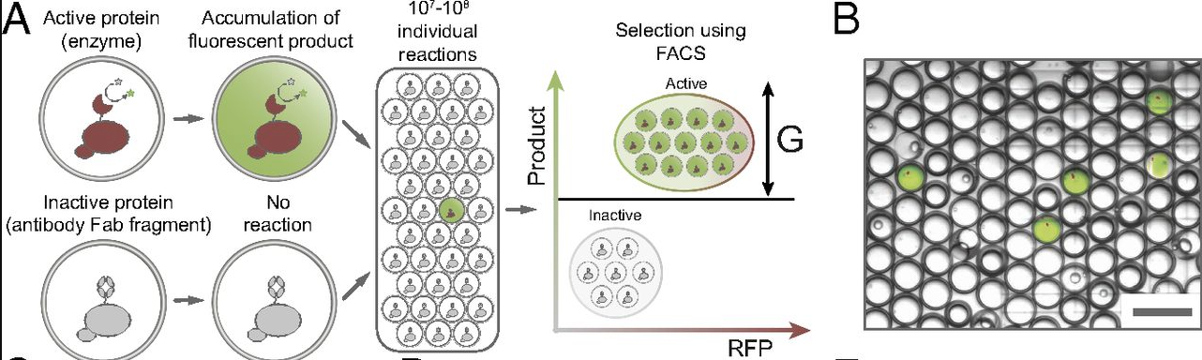
ИЗОБРЕТЕНИЕ НОВЫХ МИКРОФЛЮИДНЫХ ТЕХНОЛОГИЙ
ДЛЯ ПОИСКА АНТИБИОТИЧЕСКИХ СРЕДСТВ НОВОГО ПОКОЛЕНИЯ

Slide 23
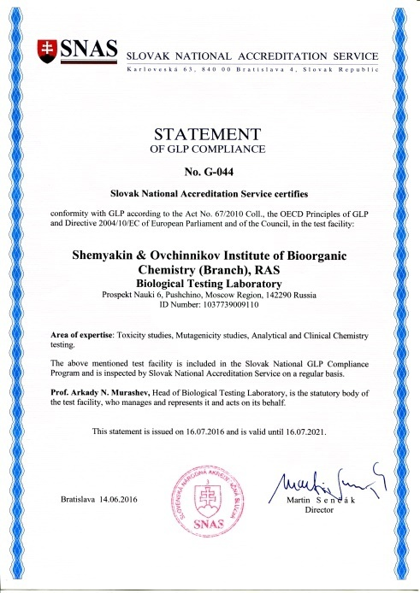
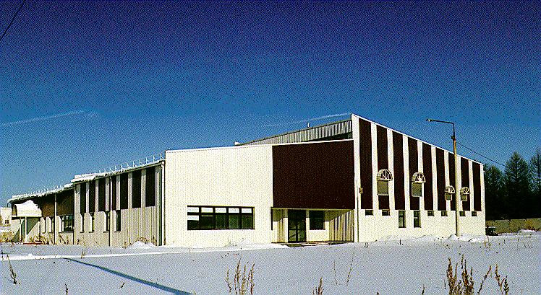
НАУЧНО-ПРОИЗВОДСТВЕННЫЙ КОМПЛЕКС
ДЛЯ ДОКЛИНИЧЕСКИХ ИССЛЕДОВАНИЙ МЕДИЦИНСКИХ ПРЕПАРАТОВ БИОЦЕНТР
Проводятся доклинические испытания токсичности препаратов в соответствии с международными требованиями GMP (Good Manufacture Practice).
Отрабатываются и масштабируются отдельные стадии биотехнологических процессов получения различных лекарственных препаратов, при этом разрабатывается и аппаратурная схема для их получения.
ЛАБОРАТОРИЯ БИОЛОГИЧЕСКИХ ИСПЫТАНИЙ ФИБХ РАН - ЕДИНСТВЕННОЕ В СТРАНЕ УЧРЕЖДЕНИЕ, ИМЕЮЩЕЕ СВИДЕТЕЛЬСТВО О МЕЖДУНАРОДНОМ ПРИЗНАНИИ СООТВЕТСТВИЯ ПРИНЦИПАМ НАДЛЕЖАЩЕЙ ЛАБОРАТОРНОЙ ПРАКТИКИ (GLP) ПРИ ВЫПОЛНЕНИИ НЕКЛИНИЧЕСКИХ ИССЛЕДОВАНИЙ.

Slide 24
УЧЕБНО-НАУЧНЫЙ ЦЕНТР
ИБХ РАН
Филиал МГУ в Пущино
МФТИ
РУДН
ПЕРВЫЙ МГМУ
им. И.М. Сеченова
МГУ им. Ломоносова
МИТХТ
им. Ломоносова

Slide 25
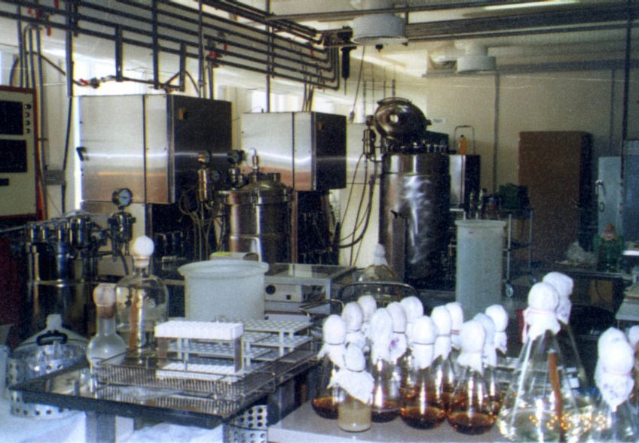
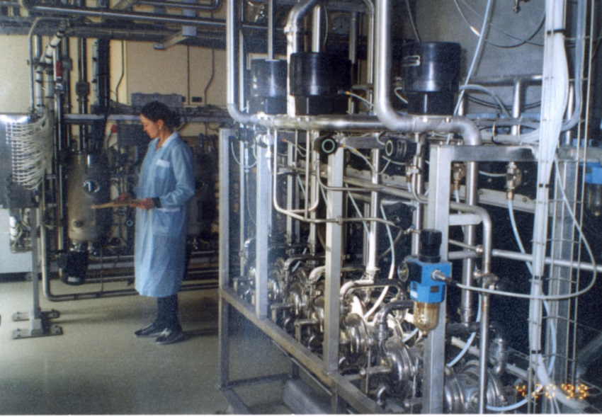
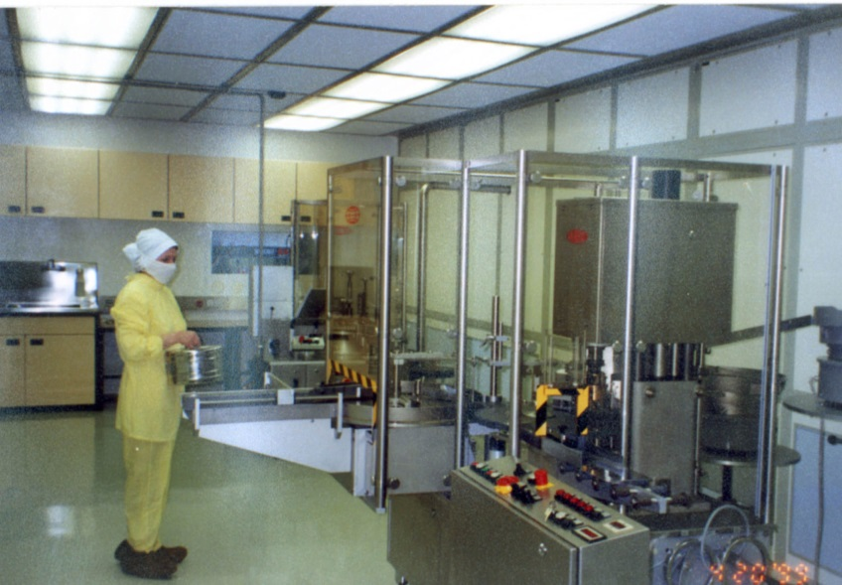
ОПЫТНОЕ БИОТЕХНОЛОГИЧЕСКОЕ ПРОИЗВОДСТВО

Slide 26
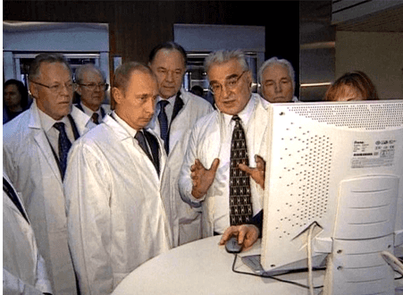
ОПЫТНОЕ БИОТЕХНОЛОГИЧЕСКОЕ ПРОИЗВОДСТВО
В ИБХ РАН РАЗРАБОТАНЫ И ВЫВЕДЕНЫ НА ФАРМАЦЕВТИЧЕСКИЙ РЫНОК
Лекарственные формы инсулина человека (ИНСУРАН®)
Гормон роста (Растан®)
Колоний стимулирующий фактор (Нейпомакс®)
Ликопид® (иммунотропное средство)
В ИБХ РАН РАЗРАБОТАНЫ
Неларабин
Флударабин
Кладрибин
Инсулин Гларгин
Инсулин Аспарт
Глюкагон
ФСГ (фолликулостимулирующий гормон)
Костный морфогенетический белок 2
Костный морфогенетический белок 7
ВЕДЕТСЯ РАЗРАБОТКА НОВЫХ, НЕ ИМЕЮЩИХ АНАЛОГОВ, ЛЕКАРСТВЕННЫХ СРЕДСТВ
Пунальгин®; Анальгитический пептид 3 из морской анемоны Heteractis crispa; Бутирилхолинэстераза человека (рчБуХЭ); Миелоксен®; Аземиопсин; Кателицидин; Фрагмент тумстатина; Фрагмент PEDF; Тимозин бета 4; Вариегин; Противоаллергенные вакцины; Рекомбинантные одноцепочные миниантитела человека к энтеротоксину А; АнтионкоРАН-М®; и др.

Slide 27
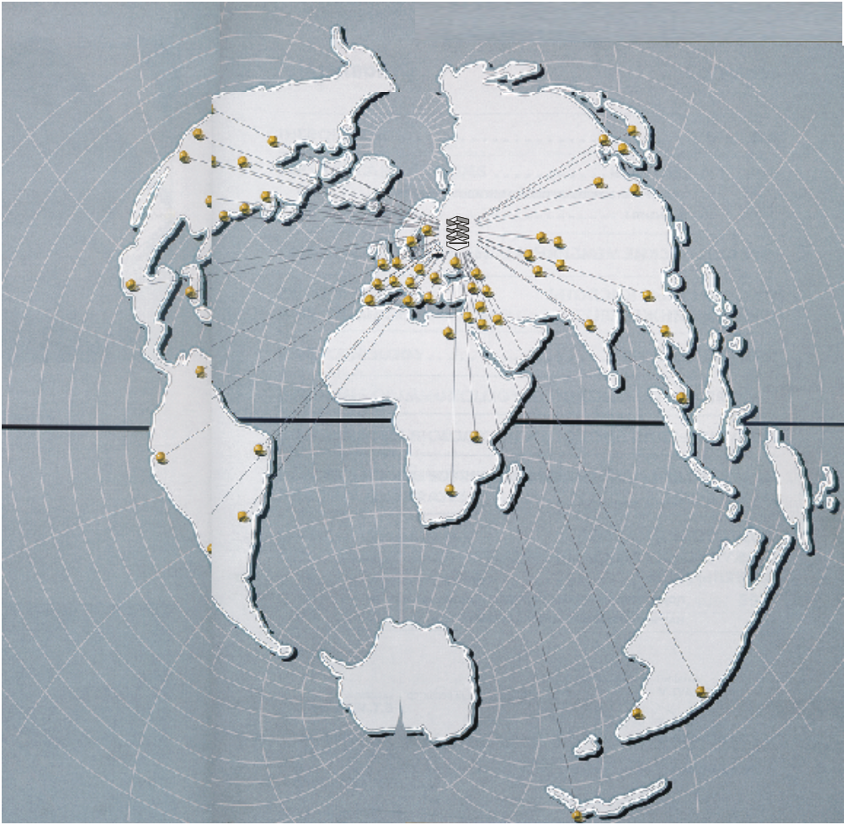
МЕЖДУНАРОДНЫЕ СВЯЗИ

Slide 28
НАУЧНО-ИССЛЕДОВАТЕЛЬСКИЕ ПОДРАЗДЕЛЕНИЯ
ИБХ РАН
Отдел пептидно-белковых технологий (В.Т. Иванов)
Отдел иммунологии (Р.В. Петров)
Отдел структурной биологии (А.С. Арсеньев)
Отдел геномики и пост-геномных технологий (С.А. Лукьянов)
Отдел молекулярной нейробиологии (С.К. Завриев)
Отдел молекулярных основ нейросигнализации (В.И. Цетлин)
Отдел биоинженерии (М.П. Кирпичников)
Отдел «Учебно-научный центр» (Т.В. Овчинникова)
Отдел «Научно-инновационный центр “Технопарк”» (С.А. Лукьянов)
36 лабораторий
16 групп

Slide 29
НАУЧНО-ТЕХНИЧЕСКИЕ
И НАУЧНО-ВСПОМОГАТЕЛЬНЫЕ ПОДРАЗДЕЛЕНИЯ
Генно-инженерный блок
Отдел контроля качества
Контрольно-аналитическая лаборатория
Научный совет РАН по биоорганической химии
Научный совет по биологическим мембранам
Национальный комитет российских биохимиков
Группа перспективного научного планирования
Патентный отдел
Отдел электронных ресурсов и экономических инициатив
Отдел международных связей
Редакция журнала «Биоорганическая химия
ПРОИЗВОДСТВЕННЫЕ ПОДРАЗДЕЛЕНИЯ
Опытное производство
Участок охранно-пожарной безопасности
Группа автотранспорта
Группа по измерительным приборам и научному оборудованию
Производственная лаборатория санитарно-химических и биологических факторов
Отдел инженерного и экологического обеспечения
Отдел оперативной полиграфии

Slide 30
ПОДРАЗДЕЛЕНИЯ АППАРАТА УПРАВЛЕНИЯ
Дирекция
Служба главного инженера
Юридическая служба
Финансово-экономический отдел – бухгалтерия
Отдел материально-технического снабжения
Отдел кадров
Первый отдел
Канцелярия
Хозяйственная часть
Младший обслуживающий персонал
Оздоровительный комплекс
Комбинат питания

Slide 31
ФИЛИАЛ ИБХ РАН
НАУЧНО-ИССЛЕДОВАТЕЛЬСКИЕ ПОДРАЗДЕЛЕНИЯ
  Отдел биоинженерии (А.И. Мирошников)
НАУЧНО-ПРОИЗВОДСТВЕННЫЕ ПОДРАЗДЕЛЕНИЯ
  Научно-производственное подразделение «Питомник лабораторных животных» (Г.Б. Телегин)
  Ветеринарная служба
НАУЧНО-ТЕХНИЧЕСКИЕ И НАУЧНО-ВСПОМОГАТЕЛЬНЫЕ ПОДРАЗДЕЛЕНИЯ
  Изотопный блок (Т.В. Шевчук)
  Научно-технический отдел
  Учебно-научный центр
ПРОИЗВОДСТВЕННЫЕ ПОДРАЗДЕЛЕНИЯ
ПОДРАЗДЕЛЕНИЯ АППАРАТА УПРАВЛЕНИЯ
  Дирекция
  Служба главного инженера
  Бухгалтерия
  Отдел кадров
  Отдел по охране труда, экологии и промышленной безопасности
  Хозяйственный отдел
ВСПОМОГАТЕЛЬНЫЕ ПОДРАЗДЕЛЕНИЯ
  Ведомственная охрана
  Младший обслуживающий персонал

Slide 32
ПЛАНИРУЕМЫЕ НОВЫЕ ОТДЕЛЫ
НАУЧНО-ИССЛЕДОВАТЕЛЬСКИЕ ОТДЕЛЫ
  Отдел биомолекулярной химии
  Отдел биотехнологии
  Отдел растительной и сельскохозяйственной биотехнологий
  Отдел нуклео-белковых взаимодействий
  Отдел молекулярной онкологии
  Отдел молекулярной фармакологии
  Отдел нейротехнологий и нейрокоммуникаций
  Отдел биологии молекулярного сигналинга
  Отдел биоматериалов и нанобиотехнологий
АДМИНИСТРАТИВНЫЕ ОТДЕЛЫ
  Отдел грантовой политики
  Отдел коммуникаций

Slide 33
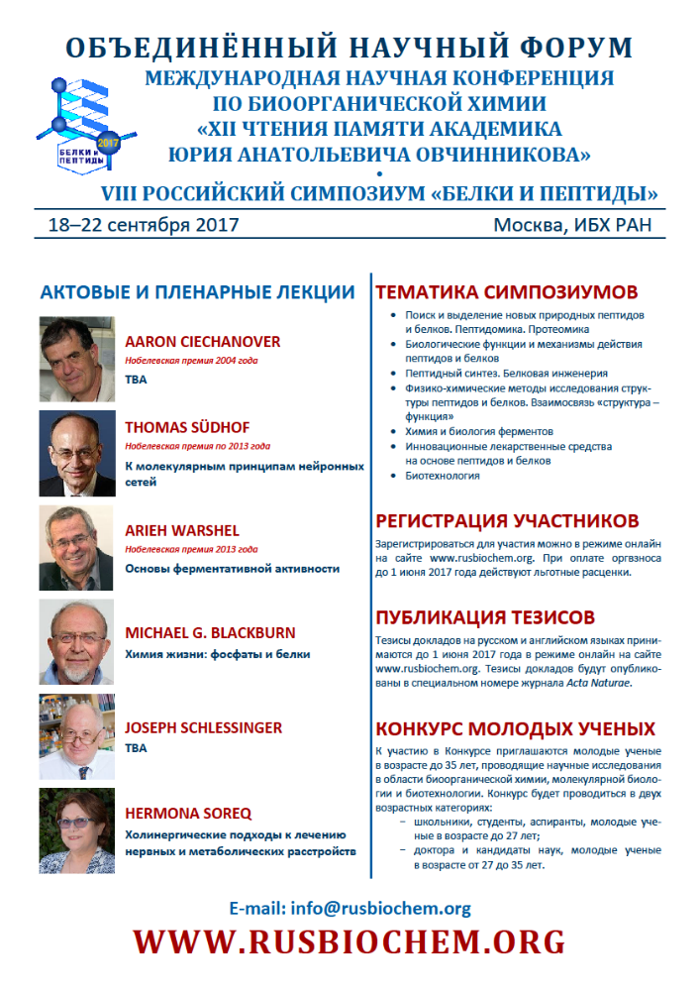

Slide 34
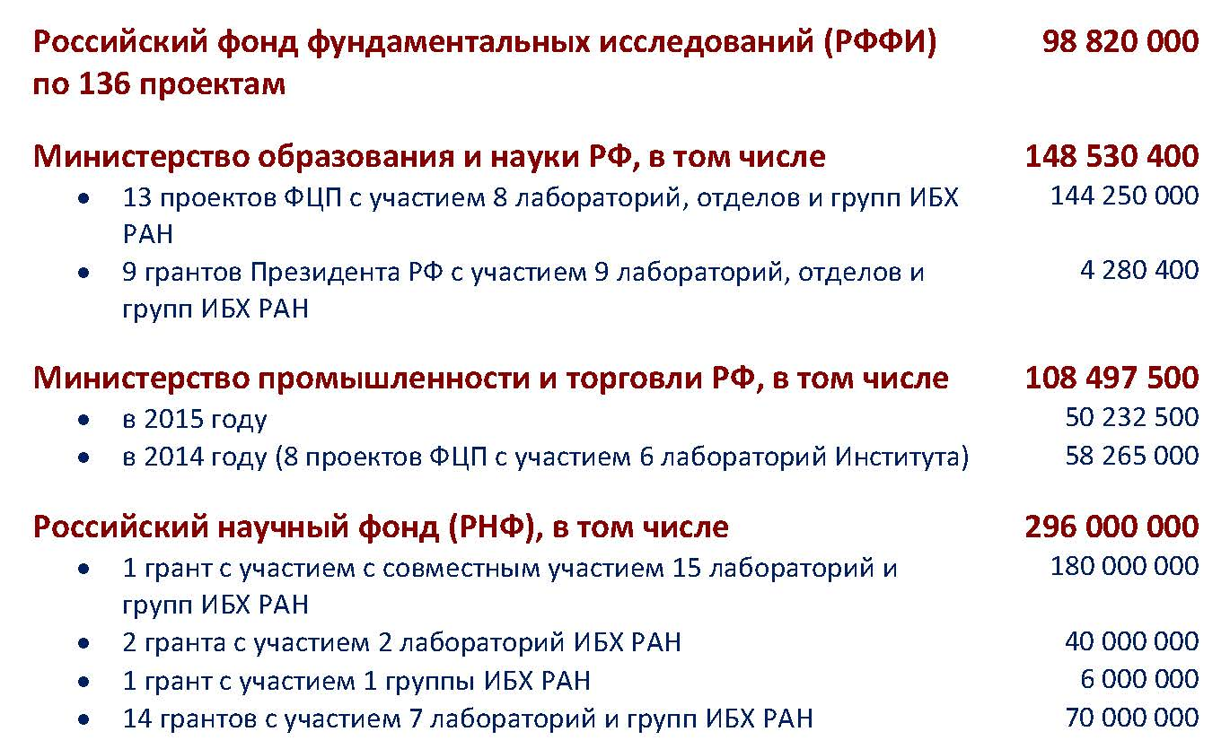
ОБЪЕМ СРЕДСТВ, ПОЛУЧЕННЫХ ИБХ РАН
НА ВЫПОЛНЕНИЕ НИОКР В 2015 ГОДУ

Slide 35
О ФИНАНСОВОМ СОСТОЯНИИ ИНСТИТУТА
И ПУТЯХ ПРЕОДОЛЕНИЯ ВОЗНИКШИХ ПРОБЛЕМ
Сообщение академика В.М. Говоруна
Федеральное агентство научных организаций Российской Федерации
Федеральное государственное бюджетное учреждение науки
ИНСТИТУТ БИООРГАНИЧЕСКОЙ ХИМИИ
им. академиков М.М. Шемякина и Ю.А. Овчинникова
Российской академии наук

